Slide 1
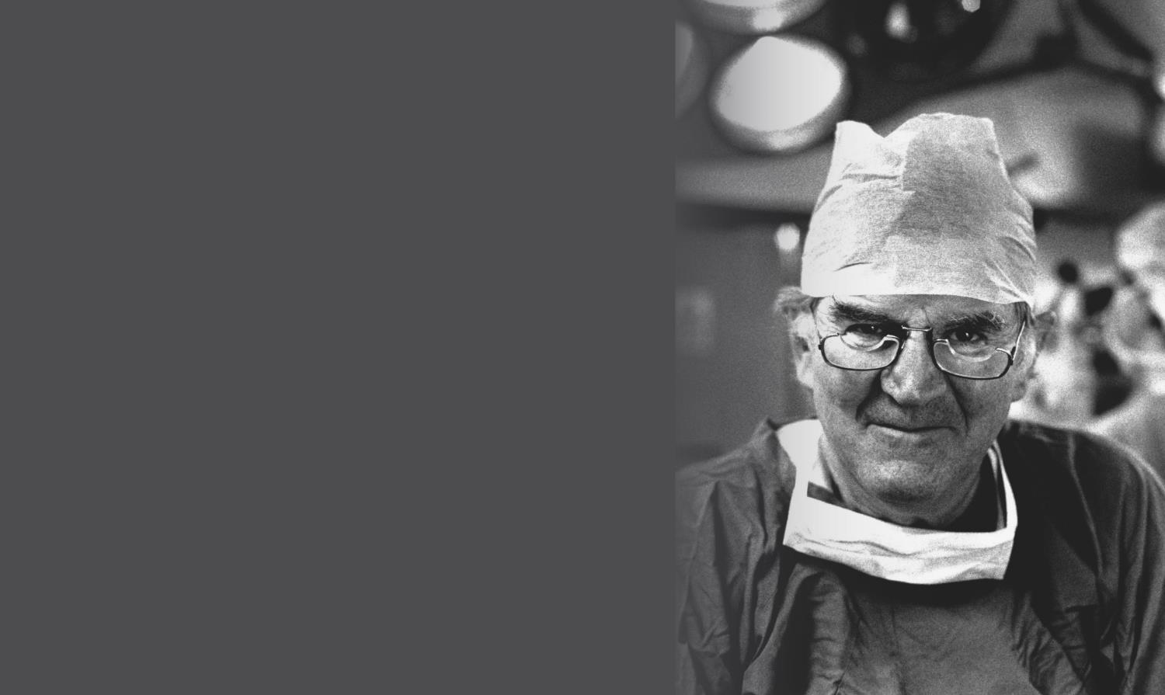

Mô hình tầm soát và phát hiện sớm bệnh Võng mạc Đái tháo đường (VMĐTĐ) tại cộng đồng tại Đà Nẵng
Người trình bày:
BSCKI. Đinh Thị Minh Thùy, Phòng Nghiệp vụ Y, Sở Y tế thành phố Đà Nẵng
Hà Nội, ngày 16 tháng 6 năm 2023

Slide 2

NỘI DUNG
1
2
3
4
Giới thiệu dự án
Tiến trình thực hiện dự án
Kết quả đạt được
Mô hình can thiệp
5
Thách thức & Hướng giải quyết; Đề xuất

Slide 3

Phần 1: giới thiệu dự án
Thời gian dự án
Địa bàn hoạt động
Đối tác thực hiện
Sở Y tế TP Đà Nẵng (quản lý chung).
4 năm 9 tháng (Tháng 10/2018 – tháng 6/2023)
Thành phố Đà Nẵng (1.134.310 người theo Tổng điều tra năm 2019)
Bệnh viện Mắt (Hoạt động chuyên môn)
7 Trung tâm y tế Quận/huyện (Hoạt động chuyên môn)
Bệnh viện Đà Nẵng (Hoạt động chuyên môn)
Trung tâm Kiểm soát bệnh tật (Hoạt động truyền thông)
Notes:
The Department of Foreign Affairs and Trade

Slide 4
PHẦN 2: TIẾN TRÌNH THỰC HIỆN DỰ ÁN
10/2018
2019 2019
2020
2021-2022
6/2023
Chuẩn bị dự án
Hướng dẫn quản lý bệnh VMĐTĐ tuyến tỉnh
Áp dụng hướng dẫn quản lý bệnh VMĐTĐ tuyến tỉnh
Hướng dẫn quản lý bệnh VMĐTĐ toàn quốc
Kết thúc dự án
  Phê duyệt dự án
  Thành lập Ban QLDA.
  Hội thảo khởi động dự án
  Phát triển và phê duyệt Hướng dẫn quản lý bệnh VMĐTĐ
  Thiết kế tài liệu truyền thông
  Tham quan học tập tại Pakistan
  04 đơn vị triển khai: BVM, BVĐN, CDC, TTYT Hải Châu, Liên Chiểu.
  Đào tạo; Cung cấp Trang thiết bị
  Phổ biến tài liệu truyền thông; các hoạt động nâng cao nhận thức cộng đồng.
  Sàng lọc và điều trị; Củng cố hệ thống phân loại và quản lý bệnh ĐTĐ/VMĐTĐ.
  Hỗ trợ Điều tra tỉ lệ ĐTĐ và VMĐTĐ
  Đánh giá độc lập giữa kỳ.
  Mở rộng đến các Q/H còn lại.
  Tham gia phát triển Hướng dẫn toàn quốc về quản lý VMĐTĐ.
  Cung cấp máy chụp đáy mắt cho 2 Q/H mở rộng.
  Hỗ trợ điều tra chi phí hiệu quả phát hiện sớm VMĐTĐ
  Tiếp tục sàng lọc, điều trị và nâng cao nhận thức người dân
  Tiếp tục sàng lọc, điều trị và nâng cao nhận thức người dân
  Đánh giá độc lập cuối kỳ
  Phối hợp tổ chức hội thảo đánh giá cuối kỳ

Slide 5

Phần 3: kêt quả đạt được
2. Nâng cao năng lực đối tác
3. Bình đẳng và Hòa nhập
4. Tham gia của cộng đồng
Tham gia góp ý xây dựng Hướng dẫn quốc gia về quản lý bệnh VMĐTĐ
3 BS tuyến tỉnh, 17 NVYT tuyến huyện tham gia lớp đọc hình ảnh và phân loại bệnh VMĐTĐ. 01 bác sĩ tuyến thành phố đươc đào tạo chuyên sâu về bệnh VMĐTĐ
644 BN tâm thần, không nơi nương tựa tại TT điều dưỡng tâm thần được thăm khám
Tổ chức các buổi tọa đàm, bài báo, video truyền thông
1. Vận động chính sách và Thu thập bằng chứng
Hỗ trợ các nghiên cứu: tỉ lệ ĐTĐ/VMĐTĐ, phân tích chi phí, đánh giá giữa kỳ/cuối kỳ.
Trên 3.000 phụ nữ tham gia điều trị được sàng lọc hằng năm (chiếm >52%)
310 (44%) ca hỗ trợ điều trị DR, 8,350 (120%) ca được hỗ trợ sàng lọc VMĐTĐ
Thành viên BQLDA được trang bị thêm kỹ năng về nghiên cứu, trí tuệ nhân tạo, mô hình học tập nước ngoài, chia sẻ kinh nghiệm giữa các địa phương triển khai dự án.
5. Truyền thông
Đa dạng các kênh truyền thông: mạng xã hội, trang mạng, sự kiện, xe lưu động
Xây dựng và trình phê duyệt Hướng dẫn quản lý bệnh VMĐTĐ tại thành phố
Mở rộng địa bàn dự án (7/7 quận huyện)
Hơn 200 NVYT thuộc 56 TYT được đào tạo kỹ năng tư vấn, phát hiện và quản lý bệnh nhân ĐTĐ/VMĐTĐ
5/7 TTYT được trang bị máy chụp ảnh không huỳnh quang
6,374 người được kiểm tra ĐTĐ tại tất cả TYT thuộc 7 TTYT Quận huyện

Slide 6










PHẦN 4: MÔ HÌNH QUẢN LÝ & CAN THIỆP
Bệnh viện Mắt/ Khoa Mắt của BV Đà Nẵng
CDC
Chuyển bệnh nhân ĐTĐ kiểm tra mắt
Khoa nội tiết/Khoa mắt của BV Đà Nẵng
Kết quả chụp đáy mắt được gởi về đơn vị dưới
Quản lý BN ĐTĐ
Kết quả chụp đáy mắt được gởi về đơn vị dưới để tiếp tục theo dõi
Trung tâm y tế
Sàng lọc cộng đồng
Chuyển BN ĐTĐ thị lực dưới 5/10
: Quản lý BN ĐTĐ
: Quản lý BN VMĐTĐ
Trạm Y tế

Slide 7
SƠ ĐỒ SÀNG LỌC, QUẢN LÝ BỆNH VÕNG MẠC ĐÁI THÁO ĐƯỜNG TẠI CỘNG ĐỒNG
BỆNH NHÂN ĐÁI THÁO ĐƯỜNG
Trạm y tế xã/phường
kiểm tra thị lực
Trung tâm y tế quận/huyện
Chụp ảnh đáy mắt không huỳnh quang
Thị lực ≥ 5/10
Thị lực <5/10
Bệnh VMĐTĐ không tăng sinh nặng và bệnh VMĐTĐ tăng sinh
Không có bệnh VMĐTĐ
Bệnh VMĐTĐ không tăng sinh nhẹ và vừa
Không chụp được
Kiểm tra thường xuyên
Không chuyển tuyến. Tái khám theo lịch bác sĩ mắt
Chuyển tuyến đến bệnh viện tuyến tỉnh/trung ương

Slide 8
HOẠT ĐỘNG NÂNG CAO NHẬN THỨC CỘNG ĐỒNG
Thời điểm triển khai: các đợt truyền thông, tư vấn, khám sàng lọc cộng đồng triển khai vào các dịp Ngày Thị giác, Ngày Đái tháo đường, theo kế hoạch thỏa thuận với các đơn vị tham gia dự án.
Một số hoạt động được triển khai tại cộng đồng:
Tại tuyến xã phường: thông qua kiểm tra đường huyết định kỳ cho người bệnh, tư vấn tuân thủ điều trị và kiểm soát các yếu tố nguy cơ của bệnh đái tháo đường và bệnh võng mạc đái tháo đường.
Thông qua các đợt khám sàng lọc ĐTĐ, khám và chụp ảnh đáy mắt kết hợp truyền thông, tư vấn về ĐTĐ/VMĐTĐ.
Thực hiện phát tờ rơi, đặt standee, băng rôn tại các địa điểm tổ chức khám sàng lọc và cố định tại các phòng khám, địa điểm tư vấn của TYT tuyến xã, phường và TTYT quận, huyện; Bệnh viện Mắt.
Thực hiện các đợt truyền thanh, truyền hình, toạ đàm do Trung tâm Kiểm soát bệnh tật triển khai.
Tổ chức xe truyền thông lưu động chạy các tuyến đường đông dân cư để tuyên truyền phổ biến về các đợt khám cộng đồng cũng như tuyên truyền về cách phòng ngừa bệnh võng mạc đái tháo đường.

Slide 9
Phần 5: thách thức & hướng giải quyết
Thách thức
Giải quyết
1. Nhân viên y tế nghỉ việc, về hưu
1. Cam kết của đơn vị cử cán bộ tham gia dự án/chọn cán bộ tham gia dự án lâu dài.
2. Giai đoạn 2019-2020 các TTYT tăng cường phòng chống dịch Covid 19, tiêm vacin và khám nghĩa vụ quân sự
2. Các đơn vị tham gia dự án chủ động xây dựng kế hoạch đảm bảo phòng chống dịch.
3. Một số BN VMĐTĐ chưa tuân thủ quá trình điều trị
3. Tăng cường tư vấn và nhắc nhở BN tuân thủ điều trị ngừa biến chứng nặng hơn.
4. Một số đơn vị y tế chưa xem trọng việc quản lý bệnh VMĐTĐ
4. Tiếp tục nâng cao áp dụng hướng dẫn quốc gia về quản lý bệnh VMĐTĐ và đề ra chỉ tiêu khám, điều trị cho các đơn vị

Slide 10
thách thức & hướng giải quyết
Thách thức
Giải quyết
5. Trung tâm y tế thiếu máy chụp ảnh không huỳnh quang để sàng lọc bệnh VMĐTĐ
5. Trang bị thêm máy chụp cho các TTYT còn lại (nguồn viên trợ hoặc từ ngân sách)
6. Danh sách bệnh nhân VMĐTĐ chưa gởi lại các tuyến dưới để tiếp tục theo dõi
6. Tăng cường kết nối chuyên môn giữa tuyến trên và tuyến dưới để việc quản lý điều trị BN VMĐTĐ được tốt hơn.
7. Nhận thức người dân về bệnh VMĐTĐ chưa cao
7. Tiếp tục tăng cường truyền thông như thảo luận nhóm, tham gia trả lời câu hỏi,…

Slide 11
Phần 6: đề xuất DUY TRÌ BỀN VỮNG THÀNH QUẢ
Đối tác tiếp tục có những quan tâm hỗ trợ đồng hành cùng ngành y tế địa phương trong đảm bảo duy trì tính bền vững của hoạt động dự án này sau khi dự án kết thúc. Ví dụ, lồng ghép các hoạt động khám sàng lọc cộng đồng và các hoạt động dự án khác do FHF tài trợ đang được triển khai tại địa phương…
Hỗ trợ kêu gọi các nhà tài trợ cũng như các chuyên gia liên quan đến lĩnh vực chuyên sâu về mắt tiếp tục quan tâm đến ngành y tế thành phố Đà Nẵng trong thời gian đến.
Tiếp tục thực hiện hoàn chỉnh mô hình quản lý, theo dõi phát hiện sớm bệnh võng mạc đái tháo đường từ tuyến y tế cơ sở trong thời gian đến trên địa bàn thành phố Đà Nẵng theo Quyết định số 2557/QĐ-BYT ngày 20/9/2022 và Quyết định số 2558/QĐ-BYT ngày 20/9/2022 của Bộ Y tế.

Slide 12
Trân trọng cảm ơn!

